Slide 1
Metody SZTUCZNEJ INTELIGENCJI
Zawadzka Anna
WASZKIeWICZ PioTR

Slide 2
PhysioNet/Computing in Cardiology Challenge 2016
CEL:
przetworzenie nagrań dźwięków serca
i zidentyfikowanie, które z nich reprezentują zaburzoną pracę serca
i wymagają diagnozy eksperta
https://physionet.org/challenge/2016

Slide 3
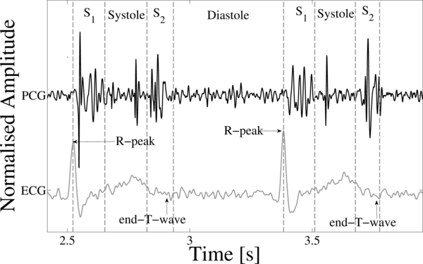
phonocardiogram (PCG)

Slide 4
GŁÓWNE ETAPY ZADANIA
1. Segmentacja nagrań na poszczególne części (S1, S2, systole, diastole)
2. Wyodrębnienie cech sygnału
3. Klasyfikacja obiektów na poprawne i zaburzone

Slide 5
METODY
KLASYFIKACJA
SVM
KNN
Las losowy
WYKRYWANIE ANOMALII

Slide 6
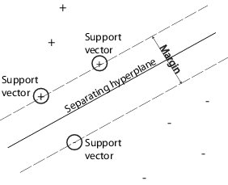
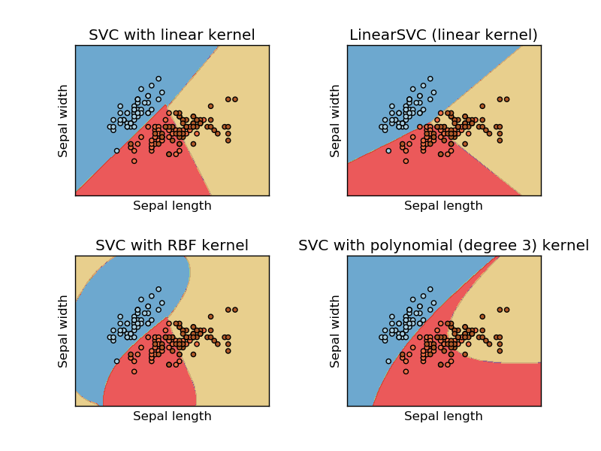
SVM
Support Vector Machines
Wyznaczenie hiperpłaszczyzny rozdzielającej z maksymalnym marginesem obiekty należące do dwóch klas
Jądro Gaussowskie

Slide 7
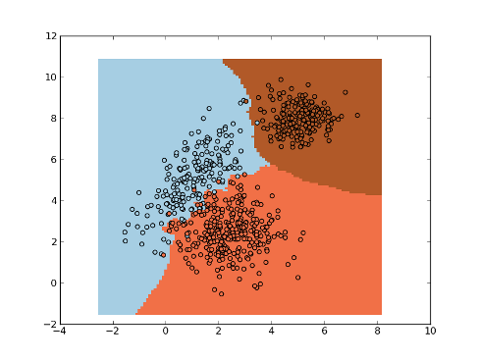
KNN
K-Nearest Neighbours
Prognozowanie wartości zmiennej losowej, klasyfikacja
Etykieta obiektu (klasa) przydzielana na podstawie etykiet K najbliższych obserwacji
Metryka Euklidesowa, K=5

Slide 8
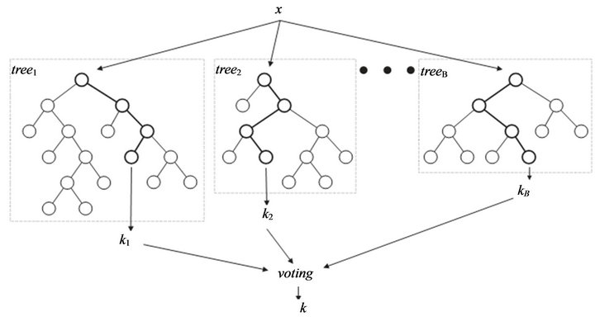
Las losowy
Random Forest
Rolę modelu klasyfikacyjnego pełni grupa modeli składowych
Zbiór wielu drzew decyzyjnych
Uśrednienie opinii poszczególnych modeli składowych
Liczba drzew = 100

Slide 9
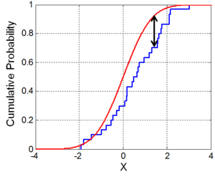
Wykrywanie anomalii
Użyty w tym celu został Test Kołmogorowa-Smirnowa.
Test nieparametryczny używany do porównania rozkładów jednowymiarowych cech statystycznych.

Slide 10
WYNIKI
 | SVM | KNN | Las losowy
Normalizacja | 0,27 | 0,29 | 0,23
Dodatkowe cechy | 0,24 | 0,32 | 0,24
Wykrywanie anomalii | 0,25 | 0,24 | 0,25

